Slide 2


Uma visão, um chamado, um propósito!
Marcelino Pereira
05/setembro/2025

Slide 3


"Porque você se expandirá para a direita e para a esquerda"
Isaías 54:3a

Slide 4

Desafios
Localidades onde não conseguimos distribuir NTs regularmente
Número imenso de igrejas elegíveis com as quais não temos relacionamento adequado
O volume de ofertas que temos levantado não tem sido suficiente para imprimir NTs
Outros programas e desafios

Slide 5
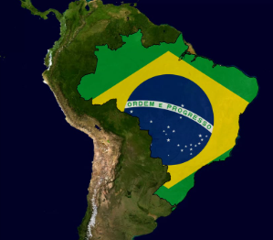
Brasil
País continental
  212 milhões de habitantes
  8,5 Km² de território
  5.570 municípios
  Muitas comunidades
O Ministério
  Em 2015: 19.100 membros
  Hoje: ~15.000 membros
Não podemos nos conformar!
Aumentar nossa membresia é uma necessidade imediata!!!

Slide 6
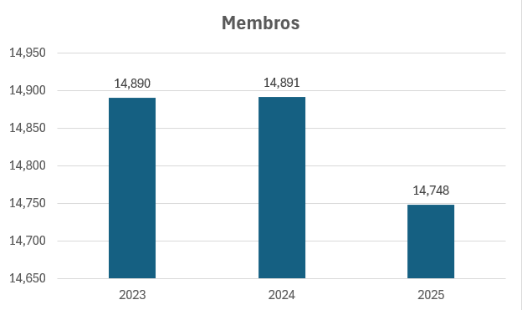
Membros em 2023-2024-2025

Slide 7
Objetivo do Expansão 2030
Liderança Nacional
  Discernimento
  Descentralização
  Sustentabilidade
Pelo menos 20.000 membros até 2030
Um chamado a cada gideão e auxiliar
Responsabilidade, compromisso e privilégio nossos!

Slide 8
Como?
Conjunto de ações estratégicas e articuladas
  Lastreadas na oração
  Através dos programas e métodos do Ministério
Orar, motivar, treinar, articular e efetivar ações a nível
  Nacional
  Estadual
  De Campo
  De Membros
Aumentar a arregimentação
Reduzir a baixa de membros nos campos

Slide 9
Nível Nacional
  Eventos com pastores envolvendo o GN
  Eventos com candidatos apoiados pelo GN
  Projetos Revitaliza Brasil (PRB)
  Apresentação do Ministério em Concílios
  Blitzes Nacionais e Internacionais
  Treinamento dos Gabinetes Estaduais e de Campo
  Motivação aos membros - campanha nacional

Slide 10

Nível Estadual
  Recuperar campos fracos
  Fortalecer campos com baixa atividade
  Implantar novos campos
  Motivar e treinar para o trabalho no gabinete dos pastores

Slide 11

Nível de Campo
Planejar e realizar (trimestre)
  Eventos para a arregimentação de novos membros;
  Ações para reintegrar membros afastados ou desmotivados
    Contatos, visitas, eventos…
  Desnormalizar a ausência!

Slide 12

Nível de Membro – DESAFIO 2030
Envolver-se imediatamente
Atuar proativamente para
  Arregimentar novos membros;
  Participar do DESAFIO 2030
    O Gideão e sua Auxiliar que arregimentarem um casal, cada um, ganhará uma lembrança exclusiva
  Cada casal arregimentando outros dois casais

Slide 13
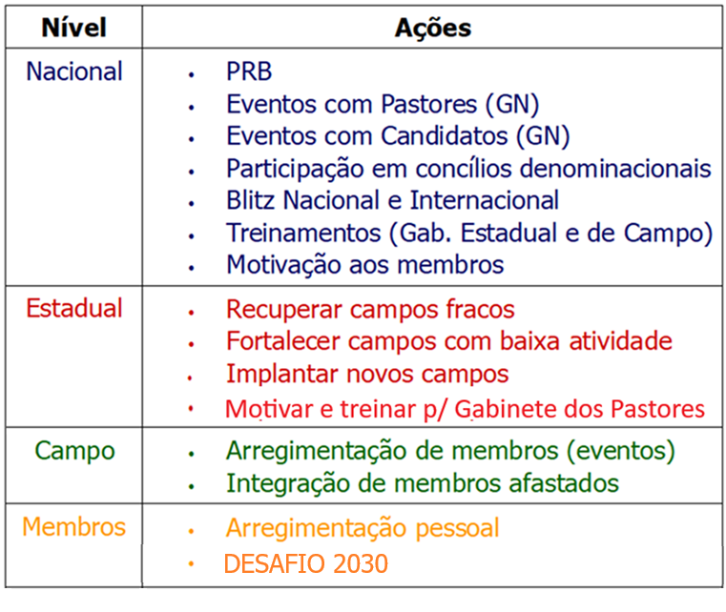
Visão Geral

Slide 14
Resultados Esperados
Conforme a graça do Senhor
Adesão dos membros à campanha
Nos próximos 5 anos
  Crescimento líquido de 1.000 membros
  Redução significativa de baixas
  Reintegração de membros
  Aumento expressivo da arregimentação

Slide 15
Resultados Esperados
Impactará
  Distribuição
  Fundo Bíblico
  Relacionamento com igrejas
  Demais Programas
  Renovação de anuidades
  Cumprimento da Missão!

Slide 16

Site do Expansão 2030

Slide 17
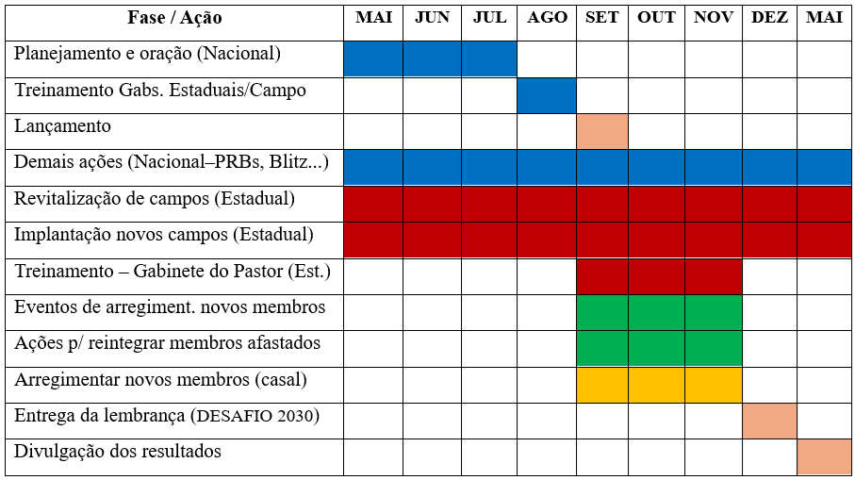
Cronograma

Slide 18


"E será pregado este Evangelho do Reino por todo o mundo"
Mateus 24:14a

